Slide 1
「國民小學學校輔導工作
參考手冊」概說、
WISER模式建立與內涵說明
國立台灣師範大學教育心理與輔導學系
王麗斐教授
教育部「國民小學學校輔導工作參考手冊」說明會
102年8月26日、9月6日、 9月10日

Slide 2
教育部委託編製
「國民小學學校輔導工作參考手冊」
計畫主持人：王麗斐
國小手冊協同主持人：羅明華、楊國如
國小手冊共同執筆：卓瑛、謝曜任、方惠生、王淑玲、王雅芬、何美雪、吳盈瑩、李佩珊、李冠興、林妙穗、林怡光、林芳如、林秀勤、林美珠、倪雨平、郭怡君、徐有慶、陳姚如、賀聰、黃慧貞
參與人員：共198名國小第一線輔導工作者與學者專家參與
執行單位：國立台灣師範大學教育心理與輔導學系
註：此 PowerPoint 檔案係整理自教育部國民小學輔導工作參考手冊。資料不代表教育部立場，僅供有需要者參考使用。版權所有，歡迎使用；使用時，請註明出處。

Slide 3
手冊編製的背景
民100年1月
《國民教育法》第十條修訂，明定專任專業輔導人員與專任輔導教師的聘任。
民100年8月起
每縣市均設置「學生輔導諮商中心」，並聘任579名專任專業輔導人員（心理師、社工師）。
民101年8月起
依據學校規模，全面聘任國中小專任輔導教師，預計五年期程，完成國小868名、國中2,188名專任輔導教師設置。
民101年4-10月
教育部委託編製「國民中學輔導工作參考手冊」及「國民小學輔導工作參考手冊」。

Slide 4
手冊編製原則
原則
以教育部規劃之學校輔導三級制為依據。
重視校園生態系統合作和整體學校觀點。
考量城鄉區域、學校文化與規模等差異狀況。
規劃學校三級輔導體制重要人力的角色定位、執掌與輔導工作流程。
以適性輔導、霸凌、危機處理等議題為例，說明學校三級輔導體制的作法。
以電子檔方式公告於教育部網站，以利下載。

Slide 5
手冊編製目的
目的
提供各縣市學校三級輔導體制之規劃參考。
協助學校規劃校本三級輔導體制，以提升輔導效能。
提供第一線學校輔導工作者之實務運作參考。

Slide 6
手冊編製的發展歷程
參考
教育部（2011）「國民中小學三級輔導體制之角色分工建立與強化計畫」之研究成果與相關法令
研究
建構
建構WISER三級學校輔導工作架構
28場焦點團體與專家會議之實務與理論研討
吸取過往成功經驗，面對現今與未來學校輔導的挑戰
彙整
整理教育部現有相關法規、辦法、處理流程圖、電子書、手冊…
研究校園內現有可運用輔導資源（處室執掌、手冊、表格…）

Slide 7
國小輔導工作參考手冊研究流程
探索階段 （2012年4月～6月）
  於離島與北中南東辦理7場「焦點團體」，共邀請13縣市、96名第一線學校輔導工作、教育行政人員參與。廣收不同規模學校、城鄉的學校輔導工作現況、困境與成功經驗。
  邀請20位國小輔導實務工作者協助撰寫部分手冊初稿。
聚焦階段 （2012年6月～8月）
  邀請北中南與離島辦理7場「專家暨焦點團體」，共13縣市、58名第一線學校輔導工作、教育行政人員、各地學者專家參與，針對第一階段重要輔導議題建立共識。
  根據前兩階段的回饋意見修改初稿。
熟成階段（2012年8月～10月）
  辦理2場專家諮詢會議，共29名學者專家、教育行政人員、學生輔導諮商中心主任、以及相關學會團體代表參加。
  邀請15名試閱者提供回饋與建議。

Slide 8
手冊編製研究階段
探索階段
2012年3月～6月
7場焦點團體、13縣市、96名第一線實務與行政者參加
聚焦階段2012年6月～8月 7場焦點團體、13縣市、58名第一線實務、行政與當地學者參加
熟成階段 2012年8月～10月2場專家諮詢會議、29名學者專家、輔諮中心主任參加； 15名第一線輔導主任、組長與輔導教師試閱

Slide 9

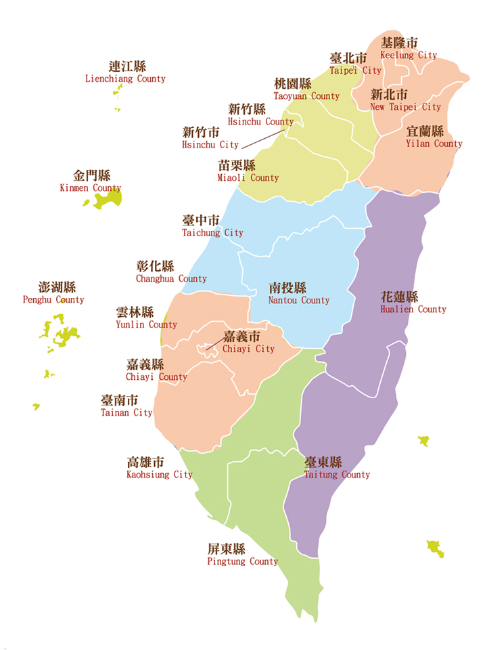

國小參考手冊編製
的資料蒐集來源
焦點團體：成功經驗與現況困境
深入訪談：成功經驗與偏鄉經驗

Slide 10
WISER希望因應的學校輔導議題
學生輔導需求遠高於學校所擁有的輔導資源
多數學校的輔導工作效能尚未被肯定
多數輔導人員在校角色尚未被充分認識與支持
輔導業務超負荷、輔導人員流失率高
學校急需有效能與有效率的輔導資源投入

Slide 11
WISER學校三級輔導體制
三級處遇性輔導（R）：資源整合; 學生輔導諮商中心主責；協助超出校內輔導資源可協助之學生。
初級發展性輔導（W）：全校性、做得來與雙方得利與智慧性原則；透過校長領軍的全校層級、導師的班級層級與輔導室支援層級共同合作達成。
二級介入性輔導（ISE）：個別化、系統合作與效能評估;
由輔導室主要負責；協助超出導師輔導知能可協助之學生。
至少80%

Slide 12

有效能的學校輔導工作，
一定要把力氣用在刀口上！
Working Smart,
Not Working Hard!

